Slide 1
CHÀO MỪNG CÁC EM ĐẾN VỚI BÀI HỌC NGÀY HÔM NAY!

Slide 2
KHỞI ĐỘNG
Theo em, để vinh danh di tích – danh thắng Tràng An (Ninh Bình) là Di sản thế giới, hồ sơ liên quan đến di sản trình UNESCO gồm những nội dung nào?
Kết quả khai quật, nghiên cứu khảo cổ khu Quần thể danh thắng Tràng An
Nội dung Khảo cổ học tiền sử Quần thể danh thắng Tràng An trong bối cảnh Đông Nam Á và Đông Á
Những giá trị nổi bật về tự nhiên địa mạo khu vực Di sản Tràng An

Slide 3
BÀI 3: SỬ HỌC VỚI CÁC LĨNH VỰC KHOA HỌC KHÁC

Slide 4
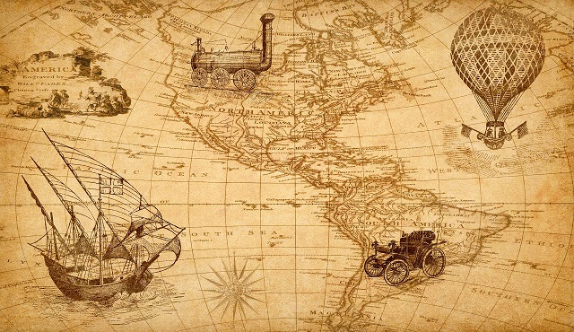
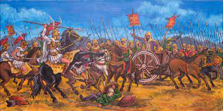
1. Tìm hiểu về Sử học - môn khoa học mang tính liên ngành
Hãy giải thích vì sao sử học là một môn khoa học mang tính liên ngành? Lấy ví dụ cụ thể?
Sử học cần kết hợp nhiều phương pháp nghiên cứu khác nhau và phải khai thác tri thức của nhiều ngành khoa học có liên quan để phục dựng được hoạt trong quá khứ.
Ví dụ:
Thông qua phương pháp bản đồ học, giúp thể hiện các vị trí tìm thấy các dấu tích của người nguyên thuỷ ở khu vực Đông Nam Á.

Slide 5
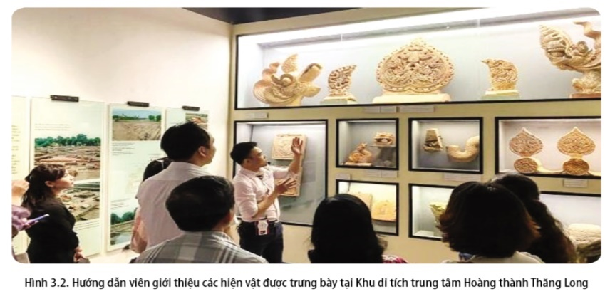
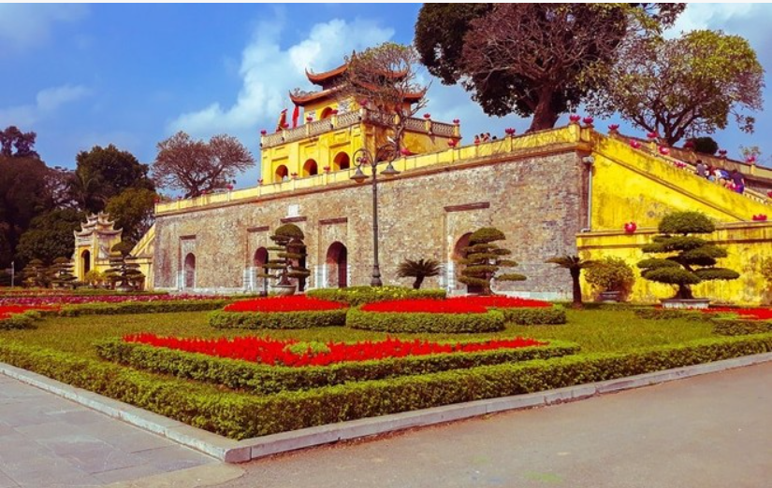
1. Tìm hiểu về Sử học - môn khoa học mang tính liên ngành
Khu di tích trung tâm Hoàng thành Thăng Long là quần thể di tích gắn với lịch sử kinh thành Thăng Long (thời Lý – Trần), Đông Kinh (thời Hậu Lê) và tỉnh thành Hà Nội (thời Nguyễn).
Di chỉ khảo cổ này là minh chứng sống động cho nền văn minh châu thổ sông Hồng trong suốt 13 thế kỉ và tồn tại đến ngày nay.

Slide 6
1. Tìm hiểu về Sử học - môn khoa học mang tính liên ngành
Tất cả các ngành khoa học đều có mối liên hệ, tương trợ lẫn nhau, không có ngành khoa học nào tồn tại độc lập và nghiên cứu một cách riêng lẻ. Sử học không chỉ sử dụng tri thức lịch sử và một số phương pháp cơ bản mà còn phải khai thác tri thức và phương pháp liên ngành để có cái nhìn tổng thể về sự vật, hiện tượng đã xảy ra trong quá khứ.

Slide 7
2. Tìm hiểu về mối liên hệ giữa sử học với các ngành khoa học xã hội và nhân văn
Thảo luận nhóm:
Nhóm 1-2: Nêu mối liên hệ giữa Sử học với các ngành khoa học xã hội và nhân văn khác.
Nhóm 3 - 4: Nếu mối liên hệ giữa các ngành khoa học xã hội và nhân văn khác đối với Sử học.
Sử học cung cấp tri thức về bối cảnh, nội dung, tác động, ý nghĩa,...để làm rõ hơn lịch sử hình thành và phát triển của các ngành.
Sử học có mối liên hệ gần gũi với Khảo cổ học, Nhân học, Văn học, Địa lí học, Triết học,...
Những thông tin của ngành KHXH và nhân văn hỗ trợ Sử học tìm hiểu và nghiên cứu lịch sử một cách toàn diện hơn, cụ thể hơn và chính xác hơn.

Slide 8
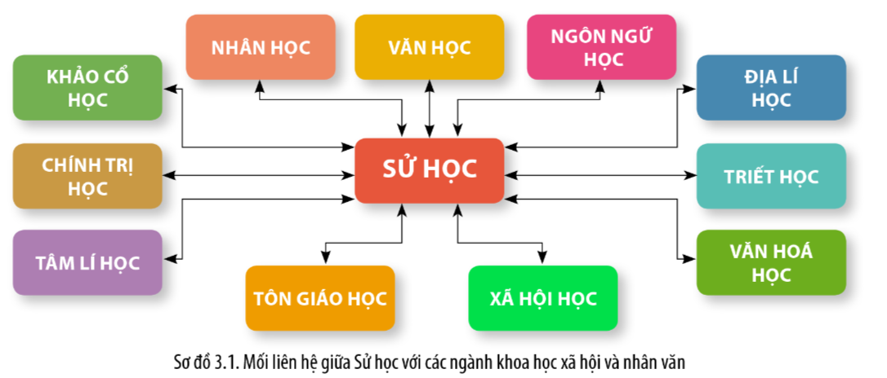
2. Tìm hiểu về mối liên hệ giữa sử học với các ngành khoa học xã hội và nhân văn
2.1. Sử học với các ngành khoa học xã hội và nhân văn
Sử học cung cấp tri thức về bối cảnh, nội dung, tác động, ý nghĩa,...để làm rõ hơn lịch sử hình thành và phát triển của các ngành.
Sử học có mối liên hệ gần gũi với Khảo cổ học, Nhân học, Văn học, Địa lí học, Triết học,...

Slide 9
2. Tìm hiểu về mối liên hệ giữa sử học với các ngành khoa học xã hội và nhân văn
2.2. Các ngành khoa học xã hội và nhân văn với Sử học
Những thông tin của ngành KHXH và nhân văn hỗ trợ Sử học tìm hiểu và nghiên cứu lịch sử một cách toàn diện hơn, cụ thể hơn và chính xác hơn.

Slide 10
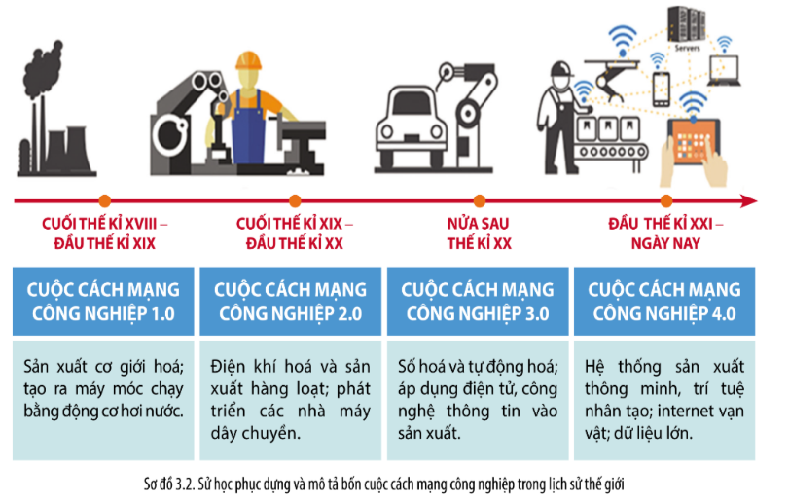
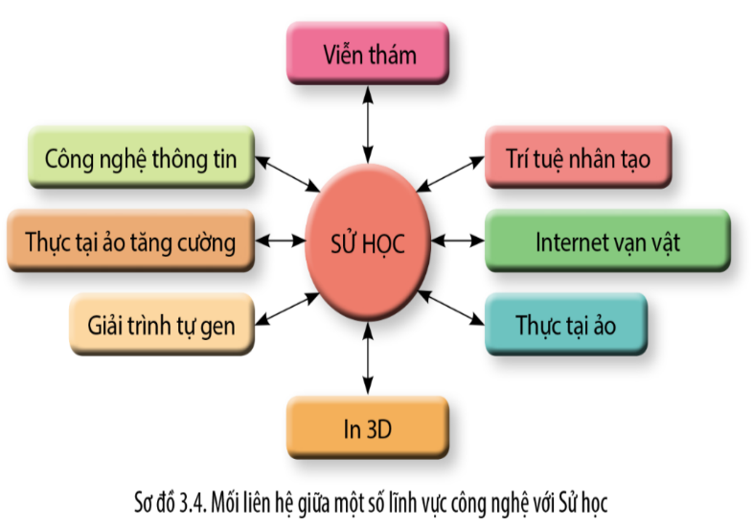
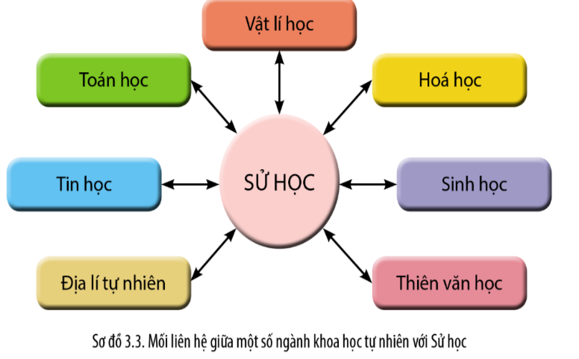
3. Tìm hiểu về mối liên hệ giữa Sử học với các ngành khoa học tự nhiên và công nghệ
Thảo luận theo cặp:
Hợp quan sát các sơ đồ từ 3.2 đến 3.4, các hình 3.6, 3.7
Sử học đã phục dựng và mô tả bốn cuộc cách mạng công nghiệp trong lịch sử thế giới.
Hình dung rõ hơn về mối liên hệ giữa các ngành khoa học tự nhiên và công nghệ với Sử học.

Slide 11
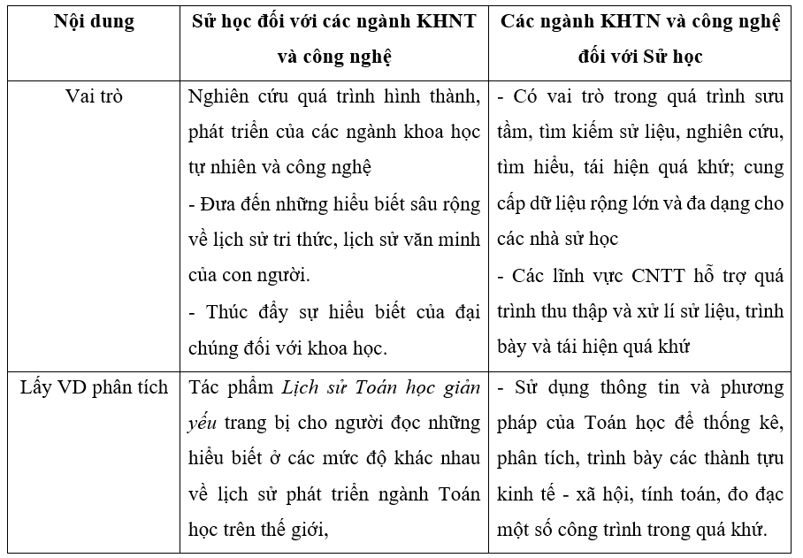
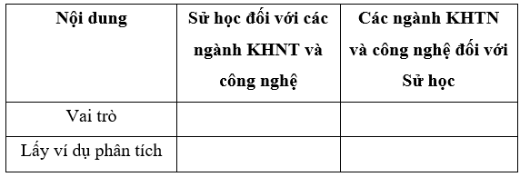
3. Tìm hiểu về mối liên hệ giữa Sử học với các ngành khoa học tự nhiên và công nghệ
Thảo luận theo cặp:
Hợp quan sát các sơ đồ từ 3.2 đến 3.4, các hình 3.6, 3.7 để hoàn thành nhiệm vụ học tập theo bảng mẫu sau:

Slide 12
3. Tìm hiểu về mối liên hệ giữa Sử học với các ngành khoa học tự nhiên và công nghệ
Ngày nay, nhờ thành tựu của các ngành khoa học tự nhiên và công nghệ, việc tìm hiểu và khám phá tri thức lịch sử có nhiều thuận lợi.
Ngược lại, thông qua thành tựu của các ngành khoa học tự nhiên và công nghệ, Sử học sẽ mô tả, phục dựng tiến trình của các ngành ấy, góp phần đưa tri thức của các ngành tới công chúng.

Slide 13
LUYỆN TẬP
Câu 1: Ý nào dưới đây không phù hợp khi giải thích vì sao Sử học là một khoa học có tính liên ngành?
A. Vì Sử học là môn khoa học cơ bản, chỉ phối các môn khoa học khác.
A. Vì Sử học là môn khoa học cơ bản, chỉ phối các môn khoa học khác.
B. Vì Sử học nghiên cứu về đời sống của loài người trong quá khứ với nhiều lĩnh vực khác nhau.
C. Vì Sử học sử dụng thông tin và phương pháp của nhiều ngành khoa học khác trong nghiên cứu.
D. Cần ứng dụng thành tựu của khoa học - công nghệ để tăng cường chất lượng và hiệu quả nghiên cứu lịch sử.

Slide 14
LUYỆN TẬP
Câu 6. Ý nào không phù hợp về tác dụng của việc tái hiện lịch sử các ngành khoa học tự nhiên và công nghệ?
A. Giúp làm rõ các vấn đề thuộc các ngành đó đã từng được đặt ra và giải quyết như thế nào.
B. Giúp các nhà khoa học không lặp lại sai lầm của những người đi trước.
C. Giúp các nhà khoa học có thế kế thừa thành tựu. kinh nghiệm của những người đi trước
D. Đưa đến sự ra đời của nhiều phát minh mới.
D. Đưa đến sự ra đời của nhiều phát minh mới.

Slide 15
LUYỆN TẬP
Câu 3. A. Khoa học tự nhiên vàÝ nào dưới đây không phản ánh đúng vai trò của Sử học đối với các ngành khoa học tự nhiên và công nghệ?
công nghệ là đối tượng nghiên cứu của Sử học.
B. Sử học đi sâu nghiên cứu nội dung của khoa học tự nhiên, công nghệ.
C. Sử học xem xét, làm rõ thành tựu của từng ngành ra đời trong bối cảnh, điều kiện lịch sử nào.
D. Sử học đánh giá ý nghĩa, tác dụng của thành tựu các ngành đó đối với xã hội đương thời.

Slide 16
LUYỆN TẬP
Câu 4. Khai thác thông tin về Di sản văn hoá và thiên nhiên thế giới Tràng An cho thấy: Để xác định giá trị của danh thắng này, các nhà khoa học đã dựa vào phương pháp, kết quả nghiên cứu của những ngành nào?
A. Địa chất học, Cổ sinh học, Sử học, Khảo cổ học.
A. Địa chất học, Cổ sinh học, Sử học, Khảo cổ học.
B. Văn học, Triết học, Tâm lí học
C. Toán học, Hoá học, Vật lí.
D. Khảo cổ học, Toán học, Hoá học.

Slide 17
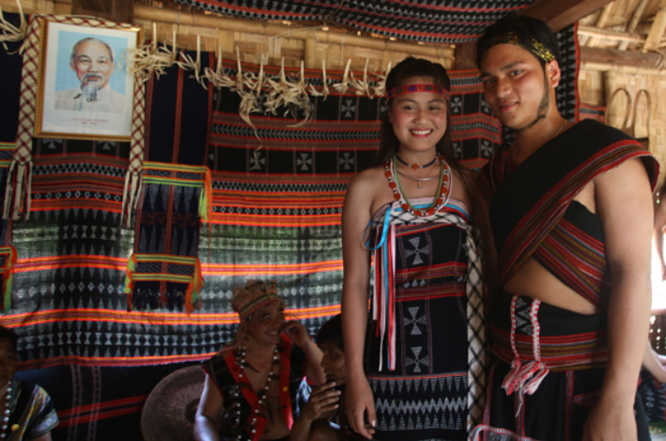
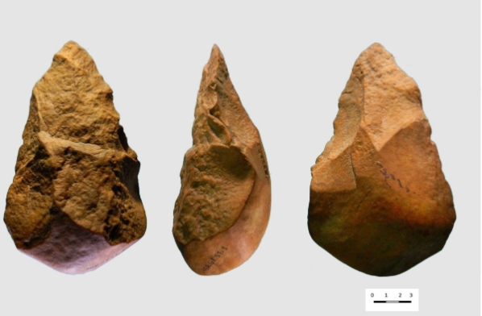
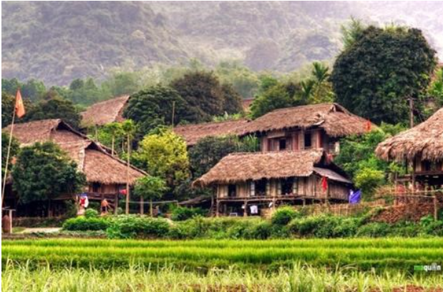
VẬN DỤNG
Thống kê các hình ảnh sau theo mẫu:
H1. Công cụ đá ghè một mặt và rìu tay Gò Đá (An Khê, Gia Lai)
H2. Nhà sàn của người Mường (Phú Thọ)
Hình 3. Phong tục cưới hỏi của người Cơ Tu (Quảng Nam)

Slide 18
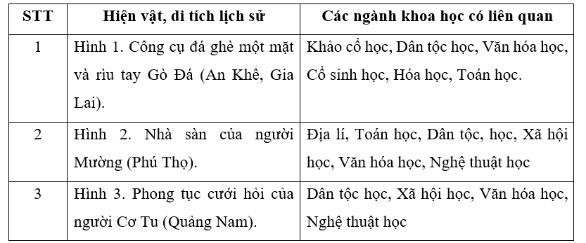
VẬN DỤNG
Thống kê các hình ảnh sau theo mẫu:

Slide 19
HƯỚNG DẪN VỀ NHÀ
Ôn lại nội dung kiến thức bài học.
Học và chuẩn bị bài 4

Slide 20
CẢM ƠN CÁC EM ĐÃ
LẮNG NGHE BÀI GIẢNG!

